Slide 1
Люди.
Судьбы.
Времена.

Slide 2
Библиотека ОмГТУ
представляет
книжно-иллюстративную выставку
«Люди. Судьбы. Времена.»

Slide 3
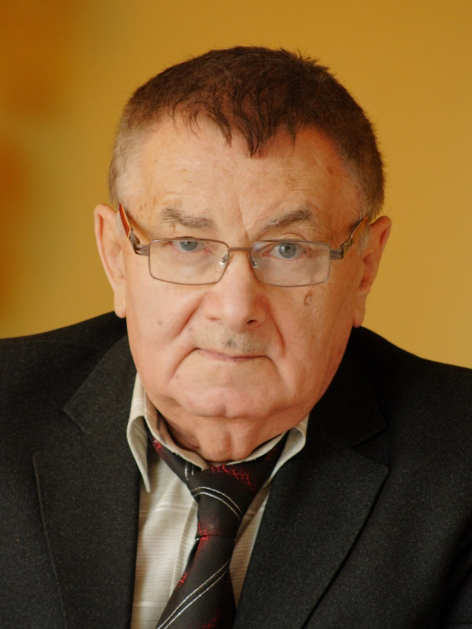
Юбилею ученого
посвящается
Рэм Константинович
Романовский
18.04.1929 – 19.12.2016

Slide 4
Из биографии
1952 г. - закончил механико-математический факультет Московского государственного университета по специальности «Математика»
1969 г. - Кандидат физико-математических наук. 1973 г. – Доцент.
С 1978 года работал в Омском государственном техническом университете
1992 г. - доктор физико-математических наук
1993 г. – профессор
1999 г. - избран членом-корреспондентом Сибирского отделения академии наук высшей школы.

Slide 5
Является автором 9 учебных пособий, соавтор учебника «Математический анализ для радиоинженеров» (Воениздат, 1976 г.).
Опубликованы 4 монографии и ряд статей в журналах РАН.
Всего опубликовано более 100 научных и 12 методических работ Р. К. Романовского (лично и в соавторстве).

Slide 6
Рэм Константинович был награждён медалью «Ветеран труда»,
нагрудным знаком «Почётный работник высшего профессионального образования Российской Федерации».

Slide 7
Рэм Константинович -
мастер спорта по шахматам

Slide 8
Основные научные результаты, полученные Р. К. Романовским лично и совместно с аспирантами:
Построен метод конечнозонного интегрирования солитонных уравнений математической физики, основанный на аналитических свойствах тэта-функций Римана и получивший название «симплекс – метод».
Получил дальнейшее развитие метод характеристик для гиперболических систем с двумя независимыми переменными.
Построена теория экспоненциального расщепления для систем этого класса. Получено приложение к теории многомерного усреднения для гиперболических систем.

Slide 9
Развит вариант прямого метода Ляпунова для этого класса систем. Получено приложение к анализу устойчивости стационарных режимов в химических реакторах идеального вытеснения.
Развит вариант прямого метода Ляпунова для различных классов уравнений (дифференциальных, разностных, функционально-дифференциальных запаздывающего и нейтрального типов) с почти периодическими коэффициентами с ослабленным – за счёт почти периодичности – условием на производную функции Ляпунова вдоль траекторий системы.

Slide 10
С научными работами
Рэма Константиновича
Романовского
можно ознакомиться
в отделе научной литературы
Г-100.

Slide 11
Книжно-иллюстративная выставка
«Люди. Судьбы. Времена.»
работает
до 31.10.2019 г.

